Slide 1
信息检索
主讲人：董立岩

Slide 2
信息检索课程开设的目的
培养学生自学能力和独立研究的能力。
掌握信息的意识、获取与利用信息的技能。
在工作中具备一定的创造力和动手能力。
《信息检索》是一门工具课，其原则是实用，主要介绍因特网上各类电子信息资源的分布状况，各类电子文献信息资源和多媒体素材的检索、浏览和下载的方法和技巧，使学生能够初步掌握在因特网上查找知识、文献的方法，并能初步了解和掌握毕业设计文献综述和毕业论文的写作方法。

Slide 3
第一章 信息检索概述
信息的概念、特征及类型
信息检索的基本概念
信息检索的基本原理
信息检索的主要研究问题
信息检索的发展历史

Slide 4
1.1信息检索的概念、特征及类型
1.信息概念
信息(information,资讯^{[港台地区]})无时无处不在，与人类发展历史不可离，从日常生活到科学研究，人们都在自觉不自觉地利用信息。信息是普遍存在的，一切信息来源于自然界，来源于人类社会，人们的生产、生活、学习、科研以及社会活动都是信息产生的来源。
从不同的角度对信息的解释：
香农(信息论创始人，美国数学家)
用来清除随机事件的形式的不定性的东西，信息就是不定性减少的量，是两次不定性之差。
哲学家
信息是物质存在的方式和运动所蕴涵的间接存在物的标志。
经济学家
信息是与物质、能源相并列的客观世界的三大要素之一，是为管理和决策提供依据的有效数据。
图书情报学家

Slide 5
1.1信息检索的概念、特征及类型(Cont.)
信息是文献、资料、情报、知识、数据、消息、新闻的总称。
计算机专家
信息是数据处理的最终产品，是经过收集、记录、处理、以能检索形式存储的事实或数据。
2.信息的特征
普遍性 事物存在就存在信息
客观性 信息不是虚无缥缈的东西，是现实中各种事物的状态与方式的客观反映
抽象性 看不见，摸不着，人们见的是信息载体，如：语言、文字、图画、符号、光盘等
可加工性（可处理） 一次、二次、三次信息等
传递性 信息在运动中产生，在传递中发挥价值

Slide 6
1.1信息检索的概念、特征及类型(Cont.)
共享性 信息能够通过时空进行传递，可被人类共享
可存储性 存储在多种存储介质上
时效性
3.信息的类型
(1)根据信息的性质分
◇语法信息 ◇语义信息 ◇语用信息
(2)根据信息的应用部门分
◇工业信息 ◇农业信息 ◇政治信息
◇科技信息 ◇文化信息 ◇经济信息
(3)根据信息的记录符号分
◇语声信息 ◇图像信息 ◇文字信息
◇数据信息

Slide 7
1.1信息检索的概念、特征及类型(Cont.)
(4)根据信息的内容分
主观信息
是指依据事实和分析说明个人的观点和见解。主观信息在对一个事件、论题进行评估时能提供很多有价值的信息。
客观信息
一般是指不加主观判断的如实反映客观的信息，全面客观地描述一个问题的各个方面，使人们对问题有一个全面的概念。
(5)按信息的传播渠道分
◇口传(口语)信息 ◇体语信息 ◇实物信息
◇文献信息 ◇电子信息

Slide 8
1.1信息检索的概念、特征及类型(Cont.)
4.信息的作用
信息是人类社会生存的条件，信息是人类社会发展的资源。
信息是主客体的中介，信息是思维的材料。
信息是组织的保证，信息是管理的基础。
信息是决策的依据，信息是控制的灵魂。
5.信息资源的类型
(1)按信息的性质
社会信息
是人类在社会实践活动中，为生存、生产和社会发展而产生、
处理和利用的信息。
自然信息
自然界中的事物变化、特征及事物之间的内在关系的反映。如自然景观。

Slide 9
1.1信息检索的概念、特征及类型(Cont.)
(2)按信息的载体
印刷型信息
缩微型信息
声像型信息
电子型信息
(3)按信息内容的表现形式
文献型信息 信息内容以语言文字存储在不同的载体上
数据型信息 信息内容以数据形式出现并存储在不同的载体上
声像型信息 信息内容以声音或图像形式出现
多媒体型信息 集文字、声音、图像于一体

Slide 10
1.1信息检索的概念、特征及类型(Cont.)
(4)按保密程度
公开信息
半公开信息 在一定范围内
非公开信息（保密信息）
(5)按信息加工处理程序
零次信息
口头携带、传播的信息。如：交谈、聚会，产生于交流过程。
特点：未经过纪录加工，不便于积累检验，增加获取难度。
一次信息
未经过加工或粗加工的原始信息资源（原始信息），是人们在社会实践活动中直接产生或得到的各种数据、概念、知识、经验及总结。
如：著作、报纸、期刊、会议资料、研究报告、政府出版物、专利说明书、产品样本、标准文献、学位论文等。

Slide 11
1.1信息检索的概念、特征及类型(Cont.)
特点：价值高、数量大，是最基本的信息，具有重要参考和使用价值。
二次信息（检索工具）
是以一次信息为依据加工整理而形成的信息，是对一次信息的浓缩或有序化产物。
如：目录、文摘、索引等。
特点：为查找一次信息提供线索，具有系统性、工具性特点。
三次信息
对零次信息、一次信息、二次信息、进行分析研究，加工提炼和概括综合而形成的信息。
如：综述、述评、进展报告、学科年度总结等。
特点：信息量大、综合性强、系统性好。

Slide 12
1.1信息检索的概念、特征及类型(Cont.)
  综述（综合性叙述）：将大量分散的有关特定课题的文献、事实和数据进行归纳、分析、综合、筛选，以精炼的文字扼要地叙述出来，内容十分概括。撰写综述一般要求：述而不作。
  特点：客观全面地整理、分析和总结现有信息，不加评论。
  述评：针对某一学科或某一问题，全面系统地总结各种情况、观点和数据，并给予精辟的分析评价。
  特点：有述有评。
综述和述评能够帮助人们用较少的精力和较短的时间，对有关课题的内容、意义，以及历史、现状有一个简明的了解。
(6)依据信息内容

Slide 13
1.1信息检索的概念、特征及类型(Cont.)
经济信息
科技信息
政务信息
文化信息
教育信息
军事信息
(7)按信息出版发行特点
正式出版信息
  图书：有国际标准书号ISBN（International Standard Book Number），由13位数字组成。如：ISBN 978-7-300-09671-1(前缀号-地区组号-出版者号-书序号-校验码)

Slide 14
1.1信息检索的概念、特征及类型(Cont.)
  期刊（杂志）
  有国际连续出版物标准刊号ISSN(International Standard Serial Number),由8位数字组成。
  报纸
  也属于连续出版物，具有周期性短，时效性强的特点。
非正式出版信息（特种文献）：不经过公开出版，不大量发行，为一部分用户使用的内部文献信息资料
  会议文献：国内外各种学术会议上产生的文献
  包括：会前文献、会中文献、回后文献
    会前文献：会议通知、会议议程、论文摘要
    会中文献：开幕词、闭幕词、讨论记录、大会提案、决议

Slide 15
1.1信息检索的概念、特征及类型(Cont.)
    会后文献：经过整理出版的专门会刊(Transactions)、会议录(Proceedings)、会议论文(Conference Papers)等
  学位论文：高校和研究机构的学生为获得某种学位而撰写的科学论文。
  如：学士、硕士、博士论文
  政府出版物
  各国政府部门及其所属机构出版的文件
  研究报告
  报道研究工作和开发调查工作的成果或进展情况的一种文献
  档案

Slide 16
1.1信息检索的概念、特征及类型(Cont.)
  具有保存价值的历史记录
  专利文献
  专利说明书及相关文献
  标准文献
  记录技术标准、管理标准和其他具有标准性质的文件

Slide 17
1.2信息检索的基本概念
1.信息检索
Information Retrieal (简称IR)
Information Storage and Retrieal（广义）
较规范、正式的学术术语，最早由美国学者穆尔斯(C.W.Mooers)于1949年提出并使用
广义理解
  将信息按照一定的方式组织和存储起来，并根据用户的需要找出其中相关信息的过程。(包括存、取环节)
狭义理解
  如何从存储的信息集合中快速获取各种需要的信息。(信息查询)
2.信息检索的类型
早期分类方法

Slide 18
1.2信息检索的基本概念(Cont.)
文献检索
以文献（包括文摘、题录或全文）为检索对象的一类信息查询活动。是一种相关性检索，不直接回答用户所提的问题本身，只是提供有关的文献供参考。
  典型的文献检索
    为了解某一理论、方法的具体内容或技术细节，研究人员需要查找能提供相关知识的文献；
    为了编写教材或撰写综述性论文，作者需要对论述相关问题的大量文献进行搜集及阅读；
    为了审查某项专利发明的新颖性与先进性，审查员需要在规定的“新颖性调查范围”内查阅有关的专利说明书及其他资料。

Slide 19
1.2信息检索的基本概念(Cont.)
事实检索
针对从文献中提取出来的各种事实（或知识项）所进行的检索活动。
  例如
    查找某出版社2008年出版图书的信息；
    查找某公司在全球哪些地区设立了分公司、分公司地址、员工数、主要负责人等。
数据检索
针对经过选择、整理、鉴定的各种数据信息为检索对象。
  例如
    人口、国民生产总值，建筑材料的各种性能参数等，以此作为主要检索对象的一类检索操作。

Slide 20
1.2信息检索的基本概念(Cont.)
最新分法
文本检索
以各种自然语言符号系统所表示的信息作为主要检索对象的信息检索。
如：结构化书目信息检索、无结构或半结构化的自由文本检索、关键词检索、语义检索等
数值检索
针对数值型数据的查询发展起来的一类较有特色的信息检索活动
音频、视频检索
新兴的信息检索操作，前沿领域。

Slide 21
1.3信息检索的基本原理
信息检索基本原理：对信息资源集合与信息需求集合的匹配与选择。
为了顺利实现这种匹配，两者必须依赖统一的交流“语言”，以此来描述文献信息内容的特征，同时也以此来描述用户需求特征。只有两者采用共同的“语言”，才能把文献特征的标识与需求特征的标识彼此对应，完成检索的标识匹配过程。
这种信息交流中沟通双方的“语言”就是检索语言
信息
资源
信息需求
集合
特征化表示
特征化表示
匹配与选择

Slide 22
1.3信息检索的基本原理(Cont.)
信息资源集合
有关某一领域的、经选择性采集和组织加工的信息集合体。
信息需求集合
当人们为完成某一任务时，经常觉得缺少的某些知识，即信息需求。
匹配与选择
需要一种匹配机制。
匹配机制的主要功能：能够把信息需求集合与信息资源集合依据某种相似性标准进行比较与判断，选择出符合用户需要的信息。

Slide 23
1.4信息检索的主要研究问题
研究问题涉及的理论、技术和应用
1.信息检索理论
检索语言
  分类语言
  主题语言
  引文语言
  代码语言
检索模型
  是各类实用检索服务系统开发设计的基础框架
  已提出的模型
    集合论模型
    代数论模型
    概率论模型

Slide 24
1.4信息检索的主要研究问题(Cont.)
标引理论
关于匹配标准的理论，即如何判定信息资源与用户提问之间的相关性，是检索系统开发设计、性能评价分析等诸多环节需要解决和明确的重要理论问题。
知识组织与表示理论
  知识表示问题是概念检索、语义检索与推理需要解决的理论问题。
  涉及到知识的形式化表示方法、知识单元之间的语义关联和逻辑推理等。
  是目前信息检索理论研究领域的前沿

Slide 25
1.4信息检索的主要研究问题(Cont.)
2.信息检索工具/系统
信息检索工具/系统是由有序化的信息资源、设备、检索技术和检索方法组成的有机整体，构成了实现信息检索活动的物质基础，是信息检索的现实研究对象。
研究内容
  信息检索系统的结构；
  信息检索系统的功能；
  信息检索系统的设计开发；
  信息检索系统的管理运营；
  信息检索系统的应用评价。

Slide 26
1.4信息检索的主要研究问题(Cont.)
3.信息资源及其收集、加工
主要涉及存储问题
目的是建立可供检索的数据库
  各类数据库生产技术标准的制定
  数据库信息组织模型
  数据库文档结构设计
  数据库的更新与维护
  有关新兴技术（如数据仓库）
4.检索技术与方法
文本检索技术
  比较成熟
  如：布尔检索、截词检索、文字检索、加权检索、聚类检索等

Slide 27
1.4信息检索的主要研究问题(Cont.)
数值检索技术
音频、视频信息索技术
  新兴的研究领域
  例如
    音乐信息的旋律检索；
    语音信息的自动识别与检索；
    图象信息的颜色检索、纹理检索与形状检索；
    视频信息的运动目标检索、关键帧提取与镜头检索等。

Slide 28
1.4信息检索的主要研究问题(Cont.)
网络搜索技术
  网络信息自动采集技术
  超链接分析技术
  搜索结果排序技术
  元搜索技术
  网络挖掘与个性化服务技术
5.用户研究与检索策略
研究用户的查询心理、检索需求、查询信息的行为特征

Slide 29
1.4信息检索的主要研究问题(Cont.)
检索策略研究
  用户信息需求分析
  检索式构造
  相关反馈方法
  检索过程调整与控制
其他密切相关的自动化处理技术
  自动聚类与分类
  自动摘要
  信息可视化
  信息过滤
  信息提取
  机器翻译
  人机交互

Slide 30
1.4信息检索的主要研究问题(Cont.)
6.相关学科几领域
信息检索是一个典型的交叉研究领域
计算机科学
信息检索的技术核心
  涉及到的计算机学科基础知识
    程序设计语言
    算法与数据结构
    数据库原理
    系统分析与设计
    网络原理与技术

Slide 31
1.4信息检索的主要研究问题(Cont.)
数学
信息检索研究的主要理论工具之一
  数学的贡献与价值
    信息检索模型的创建
    检索算法的设计
    检索系统的评价分析
系统科学
一门具有广泛适应性及应用指导价值的学科
语言学与计算语言学
  计算语言学：由计算机科学和语言学交叉形成的计算语言学
  目的：建立形式化的数学模型来分析、理解人类自然语言

Slide 32
1.5信息检索的发展历史
1.手工检索时期
1830年，柏林科学院出版著名文摘刊物《药学总览》，标志手工信息检索活动的正式开始。
1876年，美国图书馆协会(ALA)成立并召开第一届大会
1883年，美国波士顿公共图书馆设立第一个专职的参考咨询职务—参考馆员。
2.计算机化检索时期
早期脱机批处理检索（1954-1964）
联机实时检索（1965-1975）
联机网络化和多元化信息检索（1975-1990）
利用数据通信网络

Slide 33
1.5信息检索的发展历史(Cont.)
3.网络化检索时期
网络搜索引擎的兴起与发展
传统联机检索系统的网络化改造
网络化时期面临的主要研究问题
  超文本/超媒体技术应用
  多媒体信息检索
  自然语言理解
  海量信息资源的组织和检索
  检索可视化
  知识检索与语义检索

Slide 34
第二章 信息检索技术
信息检索基本技术
信息检索策略
信息检索语言
信息检索工具

Slide 35
2.1信息检索基本技术
通用的检索功能
  浏览
    由信息工作者将各种信息按一定的方式组织起来
    按信息的主题、分类等方式编制成树状结构体系
    用户层层点击，进入不同分支查看检索结果列表
  简单检索
    利用检索词(检索式)进行检索
  高级检索
    利用检索词(检索式)进行检索

Slide 36
2.1信息检索基本技术(Cont.)
1.布尔逻辑检索
运用布尔逻辑运算符对检索进行逻辑组配，表达两个检索词之间的逻辑关系。
常用的组配符：AND、ＯＲ、ＮＯＴ
2.截词检索
截词符：“?”、“*”或“$”、“!”
是指检索者将检索词在被认为合适的地方用截词符进行截断的方法。可分为前截词、中间截词和后截词。
将截词符加在检索词的前后或中间，以扩大检索范围，计算机在查找过程中如遇截词符，不进行匹配对比，只要其他部位字母相同，即算命中。

Slide 37
2.1信息检索基本技术(Cont.)
前方截词：截词符放在词根前边
如：“?ware”可以包含software，hardware
后方截词：截词符放在词根后面
如：“comput?”可以包含compute,computer
中间截词：截词符放在检索词中间
如：“colo?r”可以变换colour , color
3.限定字段检索
指定检索词在记录中出现的字段，检索时，计算机只在限定字段内进行匹配运算，可以提高检索效率和查准率。
数据库中常见的字段和代码
  基本字段
  辅助字段

Slide 38
2.1信息检索基本技术(Cont.)
基本字段
  TI Title 题目
  AB Abstract 文摘
  DE Descriptor 叙词
  ID Identifier 标题词
辅助字段
  DN Document Number 记录号
  AU Author 作者
  CS 作者单位
  JN Journal 期刊名称
  PY Public Year 出版年月
  CO Country 出版国
  DT Document Type 文献类型
  TR Treatment Code 文献性质
  LA Language 语种

Slide 39
2.1信息检索基本技术(Cont.)
４.限定范围检索
限制数字信息的检索范围
常用限定符
  “:”或“-”表示包含，如PY＝1998:2008
  “>”表示大于，如SA>300
  “<”表示小于，如SA<300
  “=”表示等于，如SA=200
  “>=”表示大于等于，如SA>=200
  “<=”表示小于等于，如SA<=200
  !:表示范围之外，如SA>=200
5.加权检索（一种定量的检索技术）
6.精确与模糊检索

Slide 40
2.2信息检索策略
1.检索策略的制定
检索策略就是在分析课题内容基础上，确定检索系统、检索途径、并科学安排各词之间的位置关系、逻辑关系和查找步骤。
信息需求分析
选择数据库
确定检索词
编制检索式、执行检索
调整检索式，优化策略

Slide 41
2.2信息检索策略(Cont.)
2.检索途径
内容特征途径
  主题途径
    按文献信息的内容主题进行检索的途径
    确定主题词、关键词、叙词或标题词
  分类途径
    按文献信息所属学科(专业)类别进行检索的途径
    按分类法进行分类，依据获取的分类号检索
  代码途径
    许多文献信息具有唯一或一定的代码

Slide 42
2.2信息检索策略(Cont.)
外表特征途径
  题名途径
    根据文献信息的题名查找文献
    题名包括
      书刊名称
      论文名称
      专利名称
      标准名称
  责任者途径
    根据已知文献责任者查找文献
    文献责任者包括
      个人责任者
      团体责任者
      专利发明人
      专利申请人

Slide 43
2.2信息检索策略(Cont.)
  机构名称途径
    根据机构名称检索该机构出版或发表的文献信息情况
  编号途径
    根据文献信息出版社或发布时给出的编号检索信息
    编号包括
      图书ISBN号
      连续出版物ISSN号
      专利申请号
      专利号
      标准编号
      报告合同号
      论文存取号

Slide 44
2.2信息检索策略(Cont.)
3.检索效果的评价
反映检索系统的检索性能和检索能力
常用的指标
  收录范围
  查全率
  查全率＝(检索出相关文献量／系统中的相关文献量)*100%=a/(a+c)
  注：参加检索的全部文献分为有关、无关和查出、未查出四种
  检索效果评估相关数据的关系
相关情况
 | 相关文献 相关文献 总 计
检出文献 未检出文献 总计 | a(命中的) b(误检的) a+b c(漏检的) b(应拒的) c+d a+c b+d a+b+c+d
检索情况

Slide 45
2.2信息检索策略(Cont.)
  查准率
  查准率＝(检索出相关文献量／检索出的文献总量)*100%=a/(a+b)
  响应时间
  输出形式

Slide 46
2.3信息检索语言
1.信息检索语言
是从自然语言中精选出来的一整套词汇、符号，用来对文献内容和信息特征进行概括和规范的一种人工语言。它是文献信息工作者用来描述文献特征，检索者用来表达检索提问的语言，是沟通存储过程和检索过程的桥梁，是信息检索全过程得以顺利实现的保证。
2.信息检索语言分类
(1)按结构原理划分

Slide 47
2.3信息检索语言(Cont.)
等级体系分类语言
分类语言
分面组配分类语言
信息检索语言
标题词语言
元词语言
主题语言
叙词语言
关键词语言
名称语言
代号语言
引文语言

Slide 48
2.3信息检索语言(Cont.)
分类语言
  是以数字、字母为检索标识，作为有关类目的代号，便于信息存储与信息检索双方进行交流的一种检索语言。
  历史最为悠久，最为常见的是等级体系分类语言，至今仍然是世界上各种图书馆组织和检索藏书的主要依据。
  分面组配分类语言较为少见。
主题语言
  一种描述性语言。
  以自然语言中的名词、名词性词组或句子来描述文献所述或研究的事物概念，这些作为标识的语词按字顺(或音顺)排列并使用参照系统直接表达概念之间的关系。

Slide 49
2.3信息检索语言(Cont.)
名称语言
  是以人名(作者、译者、编者等)、机构名、地名、书名、刊名、篇名等能够代表信息特征的名称为检索标识，作为标引文献和检索文献双方共同采用的交流语言。
  各种数据库中设置的作者检索途径、机构检索途径、出版物检索途径等均用名称语言对信息的特征予以描述和展开的结果。
代号语言
  以文献特有的顺序号(如专利号、标准号、化学物质登记号、合同号等)为检索标识，作为标引具有特指性序号文献和检索该类文献双方共同采用的交流语言。

Slide 50
2.3信息检索语言(Cont.)
引文语言
  利用文献之间的引用与被引用关系，来表达检索文献主题之间的相互关系，无需词表，也不必标引文献，检索简单有效。
  引文语言诞生于20世纪60年代，现广泛应用于数据库文献信息检索中。

Slide 51
2.3信息检索语言(Cont.)
(2)按信息特征的描述划分
书名、刊名、篇名
著者
描述文献外部特征的语言
号码(如报告号、专利号、序号等)
检索语言
文献类型
文献出版事项
分类语言
描述文献内部特征的语言
标题词语言
元词语言
主题语言
叙词语言
关键词语言

Slide 52
2.3信息检索语言(Cont.)
描述文献外部特征的语言
  描述文献外部特征的语言包括：
    书名、刊名、篇名等
    作者、译者、编者等
    号码（如报告号、专利号、序号、标准号、合同号等）
    文献类型
    文献出版事项
描述文献内部特征的语言
  描述文献内部特征的语言包括：
    分类语言（包括等级体系分类语言、分面组配分类语言）
    主题语言（包括标题词语言、元词语言、叙词语言、关键词语言）

Slide 53
2.3信息检索语言(Cont.)
3.信息检索语言的构成及其要求
(1)信息检索语言的构成
词表(检索语言的构成主体)
  规范检索语言中各个标识的概念意义及其使用，是检索语言的典据和依据。
从语言学角度看，信息检索语言的构成
  用于组成词汇的形式化符号，如字母、数字、文字。
  表达基本概念意义的词汇。
  语法，如各种标引规则、组配规则、引用次序等。
(2)对信息检索语言的要求
能够描述文献和提问的特征
  专指性
    基本词汇和词组有足够的专指度和语义区分能力，能够识别和区分不同的信息主题内容。

Slide 54
2.3信息检索语言(Cont.)
  唯一性
    检索语言的基本词汇和词组，与概念意义之间应该能达到一一对应，应尽可能减少同义和多义现象，以免因表达含糊而引起标引和检索的失误。
  灵活性
    检索语言的基本词汇有限，应该充分利用词汇之间的灵活组合创造出几乎无限的表达能力。
能够联系和沟通标引与检索
  易用性
  严谨性
  文献保障和用户保障

Slide 55
2.4信息检索工具
1.检索工具的定义
检索工具就是人们用来报道、存储和查找文献信息的工具。
  二次、三次印刷型检索工具
  缩微阅读检索工具
  基于计算机的光盘检索系统
  联机检索系统
  基于Internet的网络信息检索系统
  搜索引擎
  各种信息检索系统
2.检索工具的类型
按照检索手段分

Slide 56
2.4信息检索工具(Cont.)
  手工检索工具
    各种类型的工具书
    检索类：目录、题录、文摘、索引
    词语类：各类字典、词典
    资料类：百科全书、年鉴、手册、名录、类书、政书
    表谱类：年表、历表、专门性历史表谱
    图书类：地图、历史图集、人物图录、文物图录
    边缘类：资料汇编、史志
  机械检索工具
  是手工检索工具向计算机检索系统过渡的中间检索工具，已被淘汰
  计算机检索工具
    光盘检索系统
    联机检索系统
    网络检索系统

Slide 57
2.4信息检索工具(Cont.)
按照著录形式分
  目录型检索工具
  题录型检索工具
  索引型检索工具
  文摘型检索工具
  全文型检索工具
按照载体形式分
  书本式检索工具
  卡片式检索工具
  缩微式检索工具

Slide 58
第三章 搜索引擎
网络与网络信息资源
网络信息检索的特点
网络信息检索的一般方法
搜索引擎的概念
搜索引擎的功能
搜索引擎的分类
常用的搜索引擎

Slide 59
3.1网络与网络信息资源
1.网络
网络也就是人们所称的计算机网络。是指将分散在各处，却具有独立功能的多台计算机终端及其附属设备，通过通信设备和线路联结起来，运用功能完善的通信软件按照网络协议进行数据通信，以实现资源共享的系统。
2.网络信息资源
网络信息资源是指以电子数据的形式将文字、图像、声音、动画等多种形式的信息存放在光、磁等非印刷质的载体中，并通过网络通信、计算机或终端等方式再现出来的信息资源总和。
3.网络信息资源的类型
按照所采用的网络传输协议划分
  Web信息资源(WWW信息资源)
  采用超文本传输协议HTTP在WWW客户端和服务器端之间传输的网页

Slide 60
3.1网络与网络信息资源(Cont.)
  Telnet信息资源
  采用远程登录协议Telnet,在权限允许的范围内检索和使用远程计算机系统中的软硬件资源。
  FTP信息资源
  借助文件传输协议,以文件方式在联网计算机之间传输的信息资源。
  用户服务组信息资源
  如：新闻组、电子邮件组、专题讨论组等
按照网络信息资源的组织方式划分
  文件方式
  超文本/超媒体方式
  数据库方式
    必须利用各个数据库的专用检索系统，如《中国学术期刊全文数据库》
  网站

Slide 61
3.1网络与网络信息资源
4.网络信息资源的特性
海量规模
分散无序
  局部有序、整体无序
动态更新(不稳定性)
  据统计，web网络资源的每月变化量约占总量的40%。
种类/形式多重多样(多媒体性)
  有链接、融合大量图形、图像、音频、视频等的信息。
非结构化或半结构化
语义冗余和质量控制缺乏
需求与使用方式个性化

Slide 62
3.2网络信息检索的特点
1.检索范围覆盖整个Internet
2.传统检索方法与全新网络检索技术相结合
3.用户界面友好且操作方便
4.用户透明度高
5.信息检索效率不高

Slide 63
3.3网络信息检索的一般方法
浏览方式
  随意浏览
  分类体系浏览
    通过浏览网页资源指南的分类体系获得相关信息
查询方式
  通过输入检索条件

Slide 64
3.4搜索引擎的概念
搜索引擎(Search Engine)
  搜索引擎是基于Web平台提供网络信息检索服务的工具或系统。
  实际是个专用的WWW服务器，它存有庞大的索引数据库，收集了全世界上百万甚至上千万个WWW主页的文字信息。
又称：网络搜索引擎、网络检索引擎
广义上是指一种基于Internet的信息查询系统，包括信息搜集、整理与检索。
搜索引擎提供给用户的结果也是文献线索（链接及其简介），只不过采用了超文本技术，单击链接即可见原文。
Yahoo是Internet上的第一个搜索引擎。是一种基于分类目录的主题指南

Slide 65
3.5搜索引擎的功能
搜索信息建立索引数据库，并自动跟踪信息源的变动，不断地更新索引记录，定期维护数据库。
提供网络的导航与检索服务
为用户提供多种信息服务
如：广告、免费的电子邮件、聊天室、地图等。

Slide 66
3.6搜索引擎的分类
1.按检索语言的不同划分
基于分类类目体系的搜索引擎
  Yahoo (http://www.yahoo.com/; http://cn.yahoo.com/)
  搜狐 (http://www.sohu.com/)
基于关键词检索的搜索引擎
  Google (http://www.google.cn/)
  Lycos (http://www.lycos.com/)
  百度 (http://www.baidu.com/)
2.根据搜索内容划分
综合搜索引擎 如：google
专业搜索引擎 如：google网上论坛

Slide 67
3.6搜索引擎的分类(Cont.)
3.根据搜索引擎的集成程度划分
独立搜索引擎（单一搜索引擎）
有自己的数据库，使用自己的数据库为用户提供信息检索服务
元搜索引擎
是建立在多个独立搜索引擎之上的一种搜索引擎，通常没有自己数据库和搜索机器人，但集成了多个独立搜索引擎或元独立搜索引擎，其搜索结果来源于它所管理的独立搜索引擎。
4.根据搜索引擎界面语种划分
中文搜索引擎
英文搜索引擎

Slide 68
3.6搜索引擎的分类(Cont.)
5.按其工作方式划分
全文搜索引擎（Full Text Search Engine）
全文搜索引擎是名副其实的搜索引擎，国外代表有Google，国内则有著名的百度搜索。它们从互联网提取各个网站的信息（以网页文字为主），建立起数据库，并能检索与用户查询条件相匹配的记录，按一定的排列顺序返回结果。
  根据搜索结果来源的不同，全文搜索引擎可分为两类
    一类拥有自己的检索程序（Indexer），俗称“蜘蛛”（Spider）程序或“机器人”（Robot）程序，能自建网页数据库，搜索结果直接从自身的数据库中调用。Google和百度就属于此类；
    另一类则是租用其他搜索引擎的数据库，并按自定的格式排列搜索结果，如Lycos搜索引擎。

Slide 69
3.6搜索引擎的分类(Cont.)
目录索引
目录索引虽然有搜索功能，但在严格意义上算不上是真正的搜索引擎，仅仅是按目录分类的网站链接列表而已。用户完全可以不用进行关键词（Keywords）查询，仅靠分类目录也可找到需要的信息。
目录索引中最具代表性的搜索引擎：
  Yahoo雅虎
  其他著名的还有Open Directory Project（DMOZ）
  LookSmart
  About
  搜狐
  新浪
  网易

Slide 70
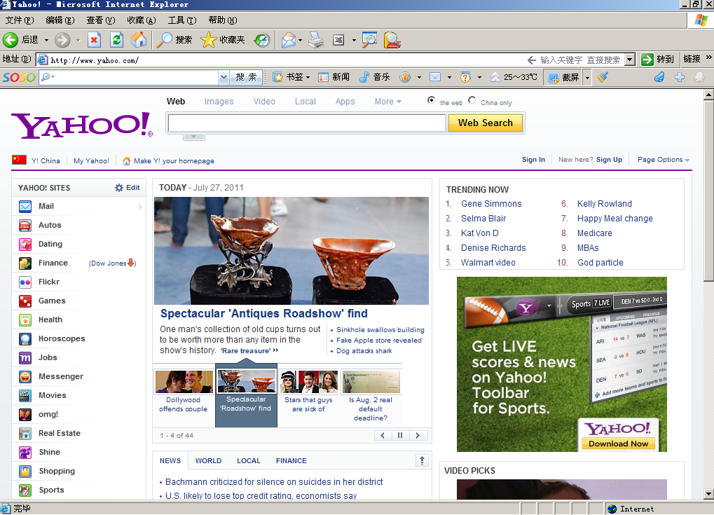
3.6搜索引擎的分类(Cont.)

Slide 71
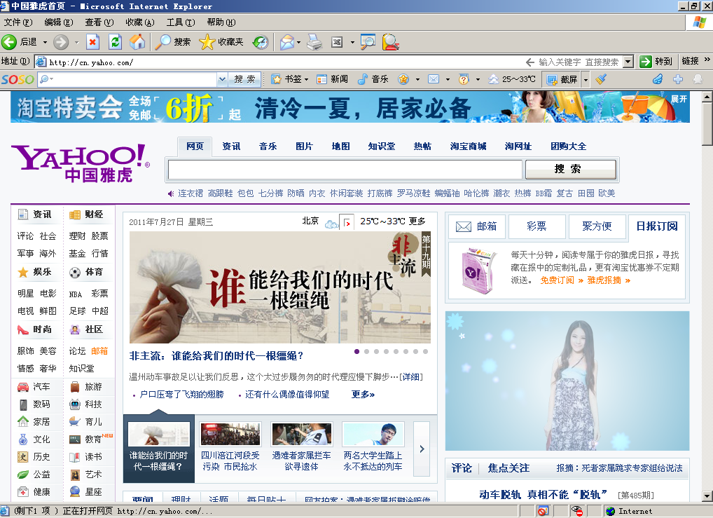
3.6搜索引擎的分类(Cont.)

Slide 72
3.6搜索引擎的分类(Cont.)
元搜索引擎 (META Search Engine)
元搜索引擎接受用户查询请求后，同时在多个搜索引擎上搜索，并将结果返回给用户。在搜索结果排列方面，有的直接按来源排列搜索结果，如Dogpile；有的则按自定的规则将结果重新排列组合，如Vivisimo。
著名的元搜索引擎：
  InfoSpace (http://www.infospace.com/)
  Dogpile (http://www.dogpile.com/)
  Vivisimo (http://vivisimo.com/)
  万纬搜索引擎(中文元搜索引擎) http://www.widewaysearch.com/

Slide 73
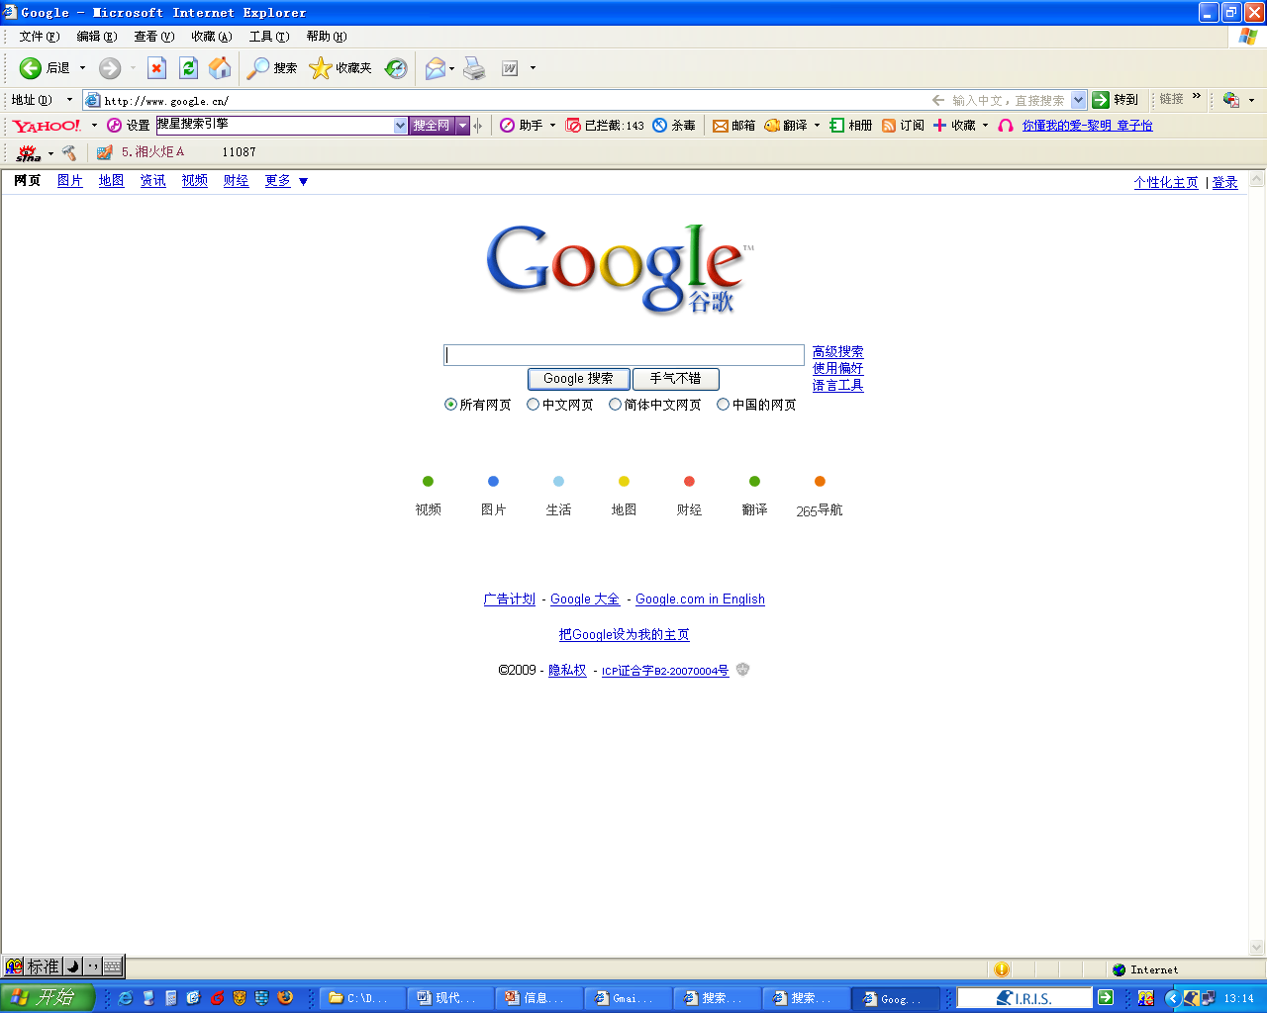
3.7常用的搜索引擎
一、Google
网址： http://www.google.cn/, 创建于1998年。

Slide 74
3.7常用的搜索引擎(Cont.)
1.搜索功能
  可搜索网页、图片、资讯、地图、学术资源、图书等。
(1)基本搜索
在首页输入框中输入检索词或检索式，单击Google搜索按钮即可。
基本搜索主要功能特点：
  搜索范围限定。可选择所有网页、中文网页、简体中文网页、中国的网页
  手气不错。单击“手气不错”按钮直接进入最符合搜索条件的网站。
  多关键词搜索。多个关键词之间是and关系。
  词组搜索。用引号将搜索词括住，即可得出包含某个完整词组的结果。如：“泡沫陶瓷”。
  限定题名与网站检索。如“intitle:西湖”，“股票 site:sina.com.cn”
  否定字词。若搜索字词具有多种含义，可在需要排除的含义相关字词前加一个“-”号，并在减号前加一空格，以便排除这些结果。

Slide 75
3.7常用的搜索引擎(Cont.)
  按链接搜索。在搜索词前加“link:”,显示所有指向该网址得网页。如：“link:www.google.cn”
  指定文件搜索。如：查找word文件，只需搜索“关键词 filetype:doc”
  查询天气。如：天气（或tq 或TQ） 地名（或地名的汉语拼音），tq changchun
  查询金融信息。在检索框中输入股票或基金的名称或代码。
  查询邮政编码区号及相关信息。输入关键词（“邮编”、yb和YB任选其一，“区号”、qh和QH任选其一）和要查询的城市地名或邮政编码或电话区号
  查询手机号码归属地。输入手机号码即可。
  查询定义。查看字词或词组的定义，输入“define 关键词”。
(2)高级搜索
单击google首页输入框右侧的“高级搜索”即可，进入高级搜索界面。

Slide 76
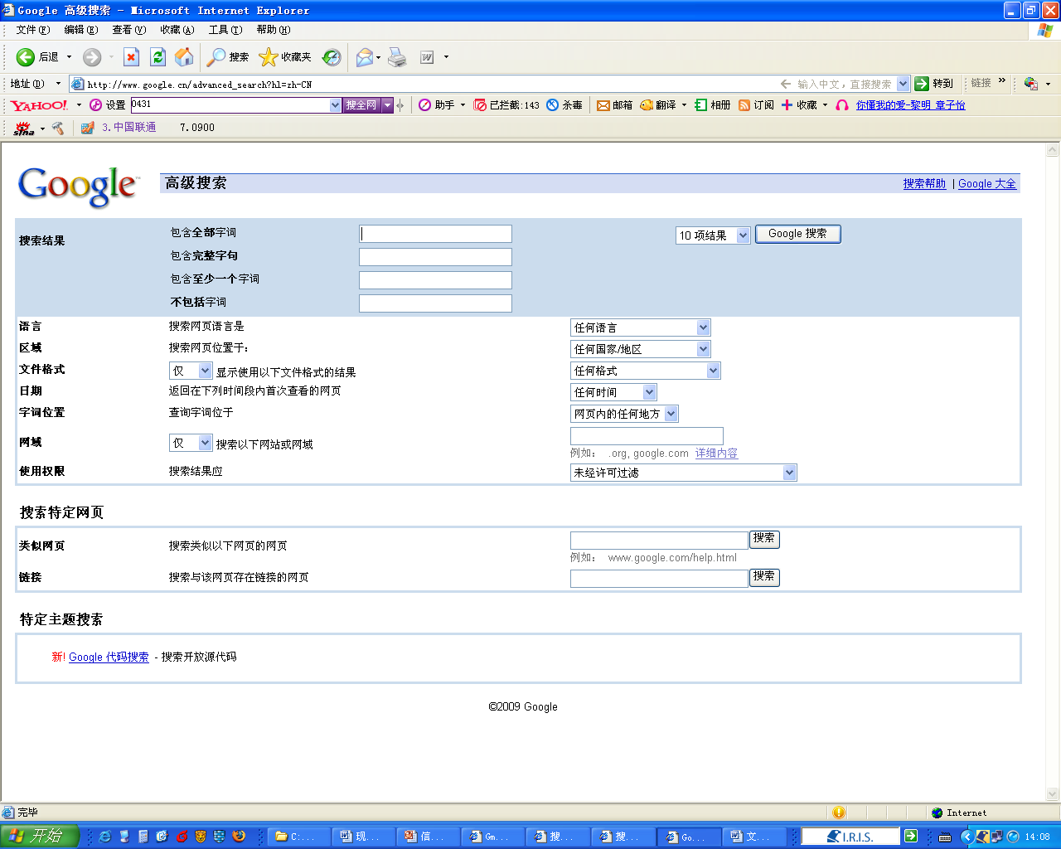
3.7常用的搜索引擎(Cont.)
高级搜索界面

Slide 77
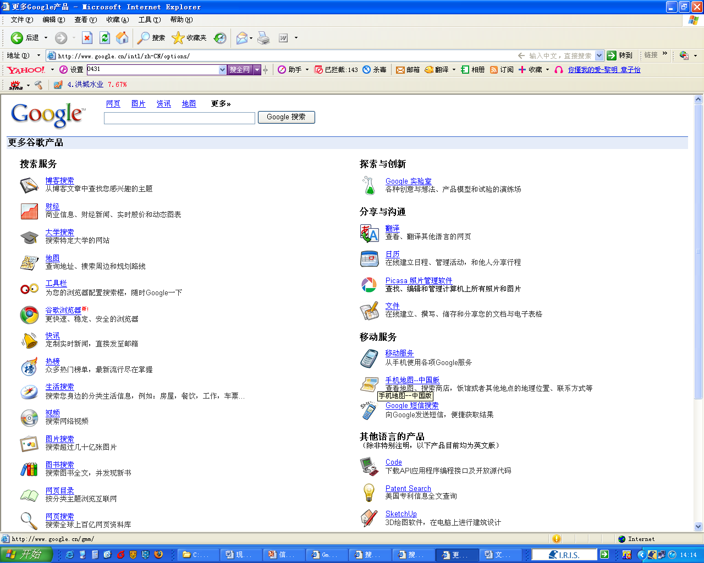
3.7常用的搜索引擎(Cont.)
2.网页目录
除关键词搜索外，google建立了一个网页目录。利用网页目录可以从分类途径浏览相关网站。从google首页的“更多”展开，选择“更多”即可进入。

Slide 78
3.7常用的搜索引擎(Cont.)
3.其他功能
(1)网页快照
google存储的网页，当存有网页的服务器速度较慢或出现故障时，可以使用。
(2)类似网页
利用搜索结果条目后的“类似网页”链接，可以查询与这一网页相关的网页。
(3)相关搜索
google搜索结果清单下方，提供一些与原搜索相关的搜索词，这些相关的搜索词比原搜索词更常用，并且可能产生相关的结果。
(4)错别字改正
如检索词输入有误，系统会提示，并自动给出正确检索词。

Slide 79
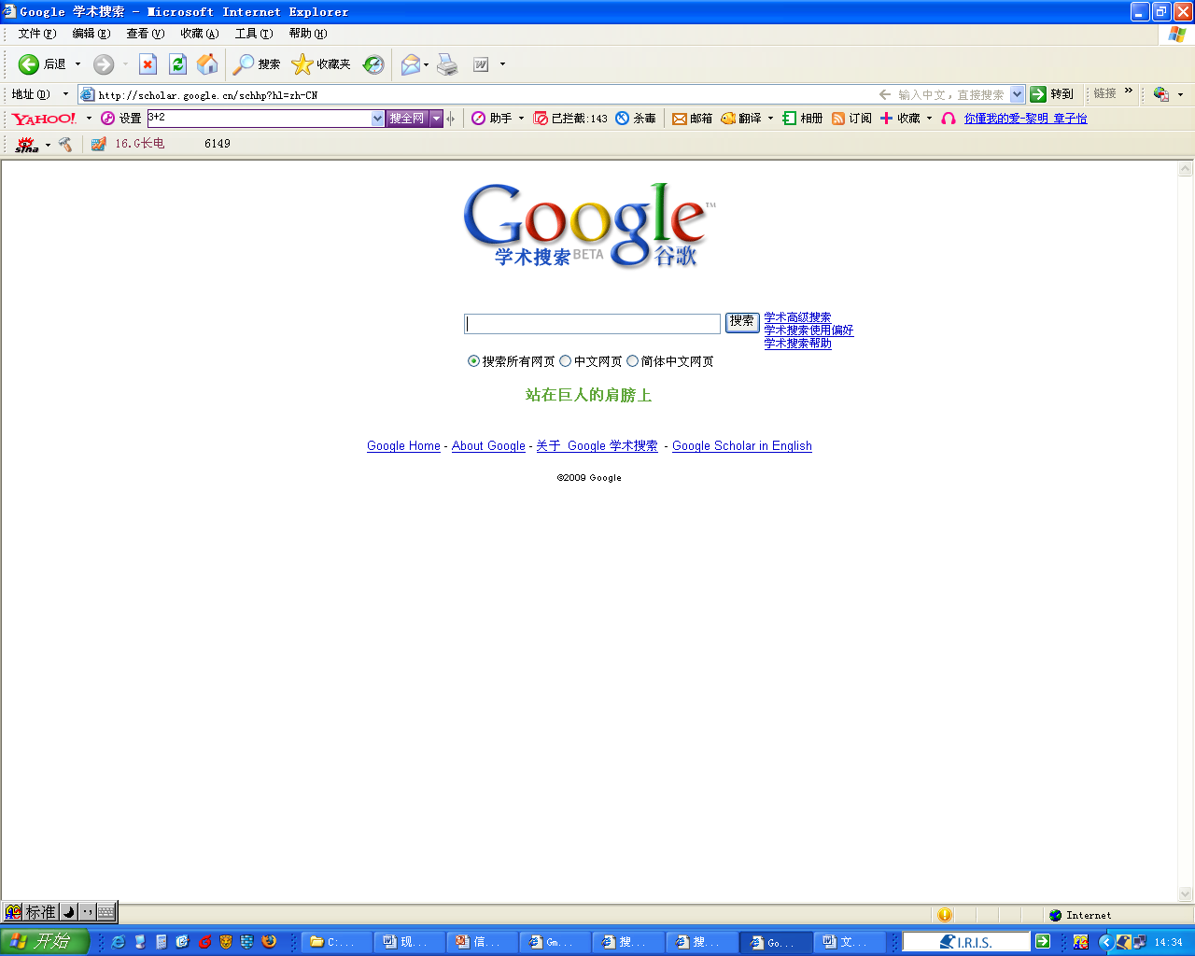
3.7常用的搜索引擎(Cont.)
(5)翻译功能
利用google的段落与网页翻译界面，可以进行翻译。
(6)计算器
在首页的输入框直接输入算术表达式，单击回车键即可。
(7)大学搜索
可以将搜索限定在某个大学的网站内。
(8)学术搜索
在google 网页目录首页，单击“学术搜索”，进入google学术搜索功能，可以搜索学术研究成果。

Slide 80
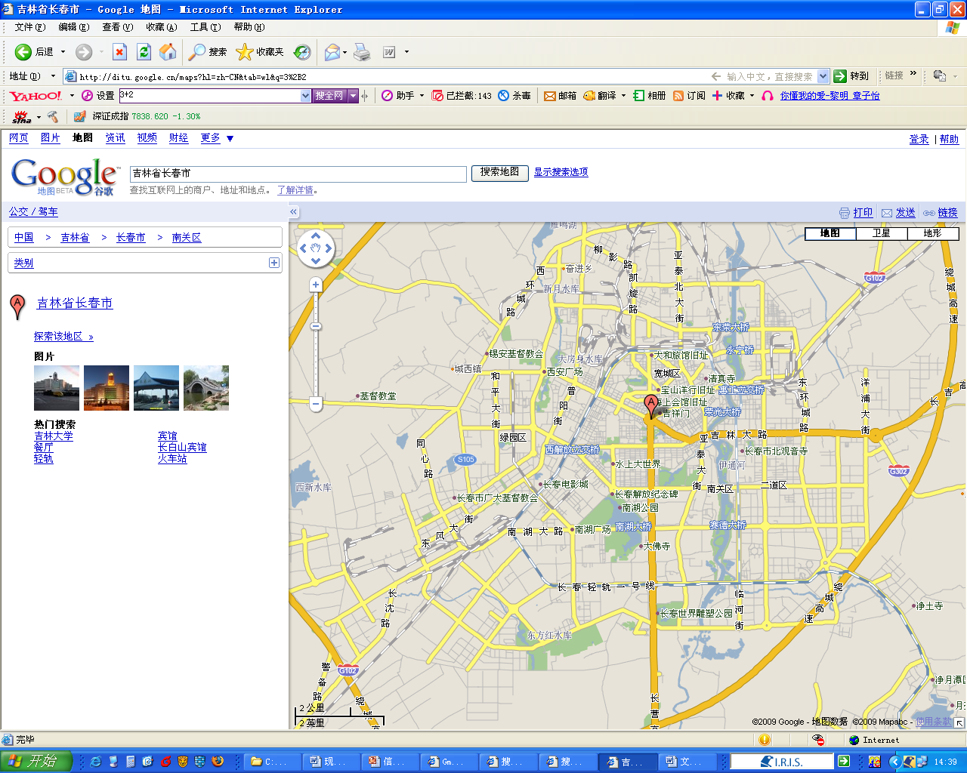
3.7常用的搜索引擎(Cont.)
(9)地图搜索
在google首页，单击“地图”，进入google地图搜索功能，可以查询地址、搜索周边线路。

Slide 81
3.7常用的搜索引擎(Cont.)
(10)图书搜索
在google 网页目录首页，单击“图书搜索”，进入google图书搜索功能，可以搜索图书全文。

Slide 82
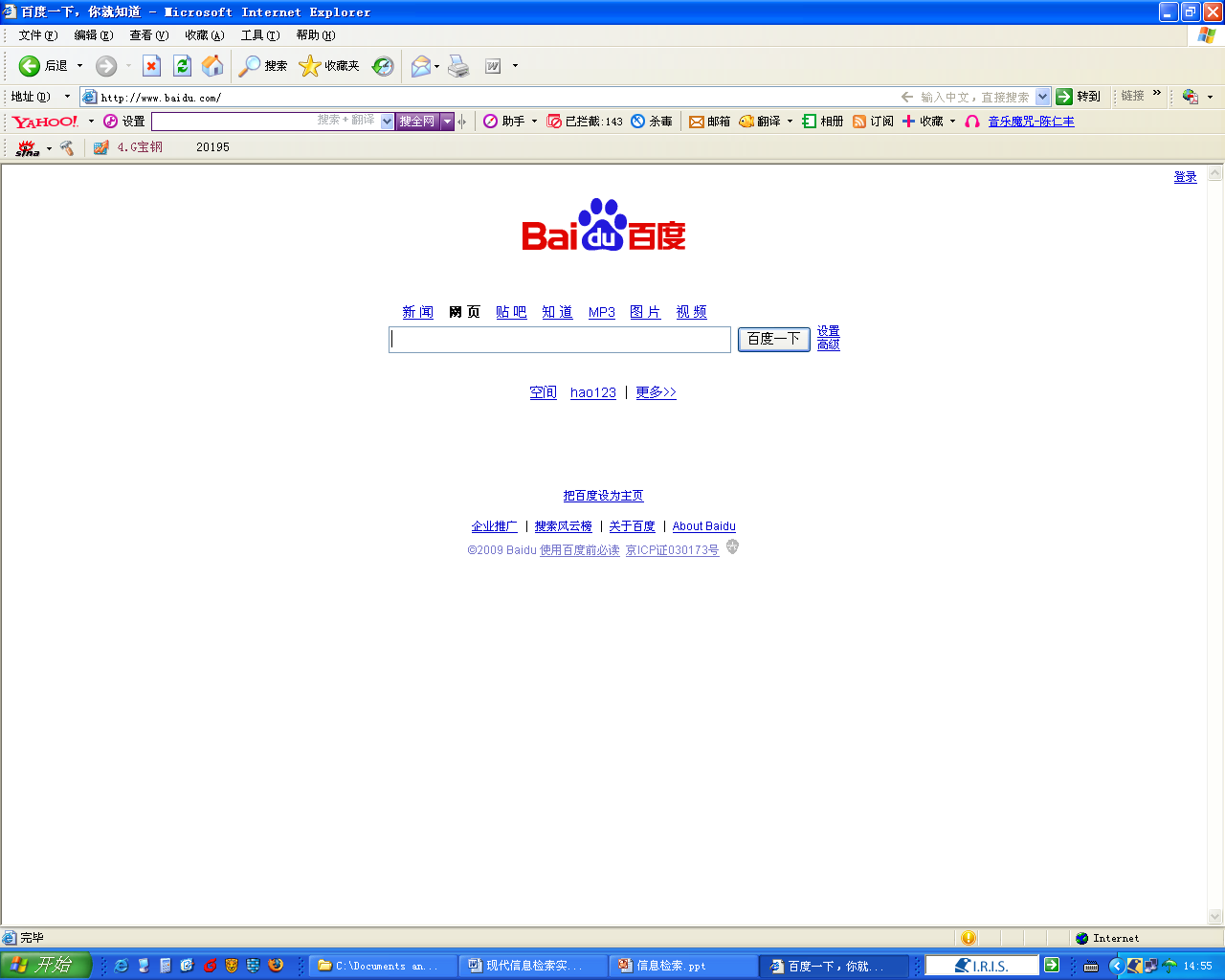
3.7常用的搜索引擎(Cont.)
二、百度
网址： http://www.baidu.com/ ,创建于2000年。全球最大的中文搜索引擎。

Slide 83
3.7常用的搜索引擎(Cont.)
1.搜索功能
除提供搜索功能外，还提供新闻、网页、贴吧、知道、MP3、文档、地图、图片、视频等。
(1)基本搜索
在首页输入框中输入检索词或检索式，单击“百度一下”按钮即可。
基本搜索主要功能特点：
  多个关键词之间是“与”的关系，没有“或”的关系。
  可以限定题名与网站检索。

Slide 84
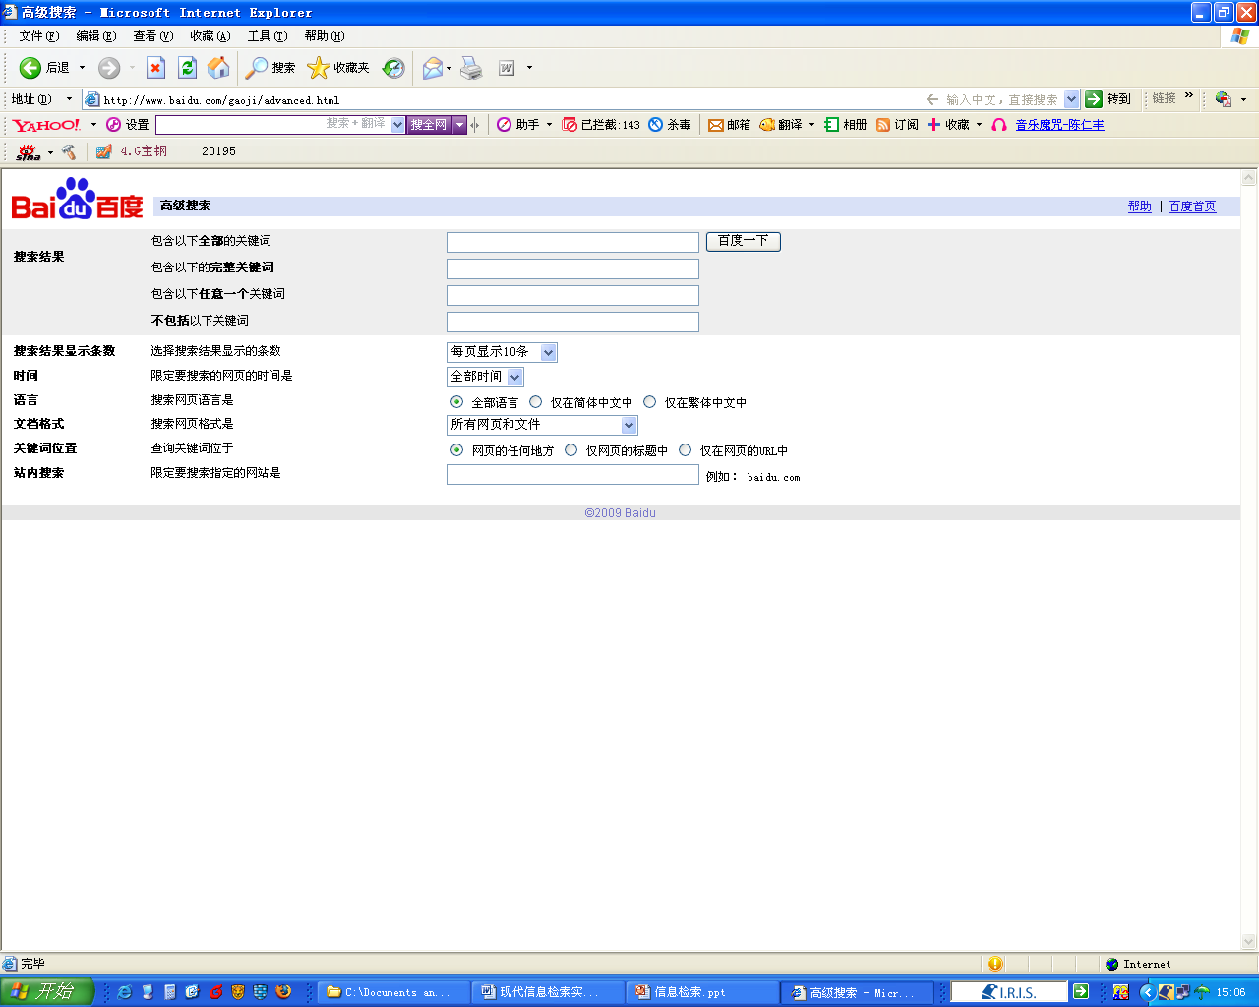
3.7常用的搜索引擎(Cont.)
(2)高级搜索

Slide 85
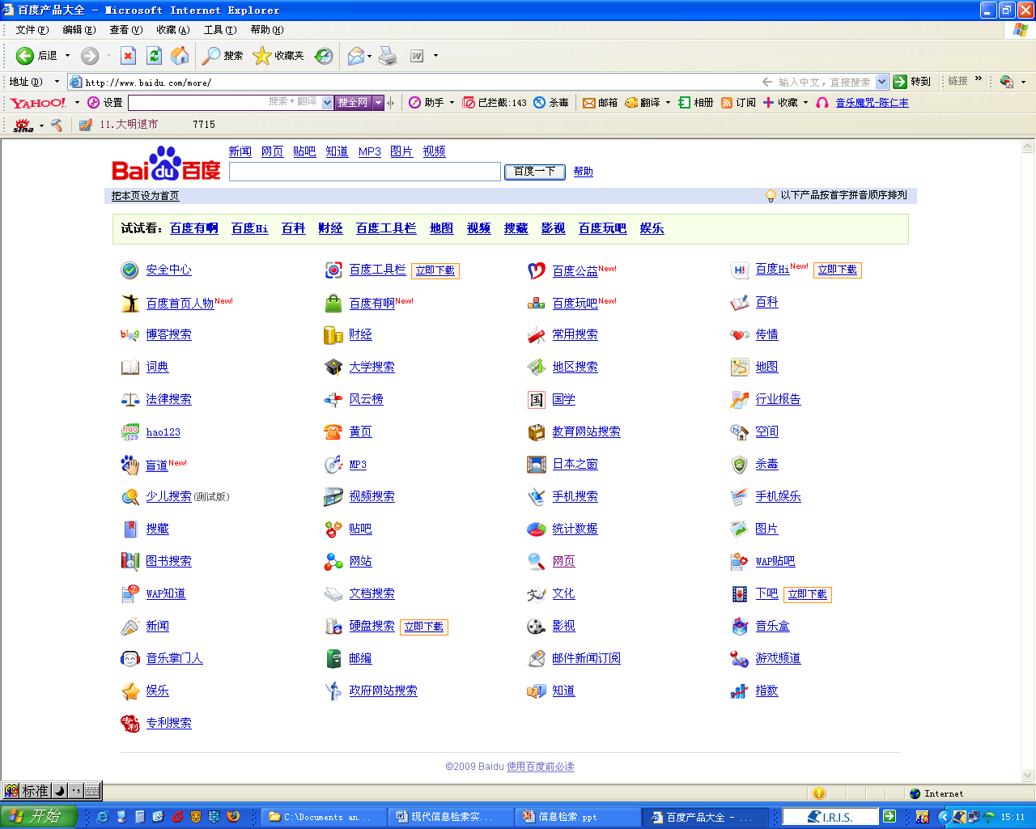
3.7常用的搜索引擎(Cont.)
2.主题式目录
除关键词搜索外，还提供一个主题式目录—百度网站。从百度首页的“更多”链接展开

Slide 86
3.7常用的搜索引擎(Cont.)
3.其他主要功能
(1)相关搜索
(2)拼音提示
若只知道某词的发音，不知道如何写，输入查询词的汉语拼音，百度就将最符合要求的对应汉字提示出来。
(3)错别字提示
如检索词输入有误，系统会提示，并自动给出正确检索词。
(4)百度快照
百度为每一个收录的网页，存储一个纯文本的备份。当存有网页的服务器速度较慢或出现故障时，可以使用。但非文本内容无法显示。
(5)国学
提供上至先秦，下至清末历代文化典籍的检索和阅读。
(6)专业文档搜索

Slide 87
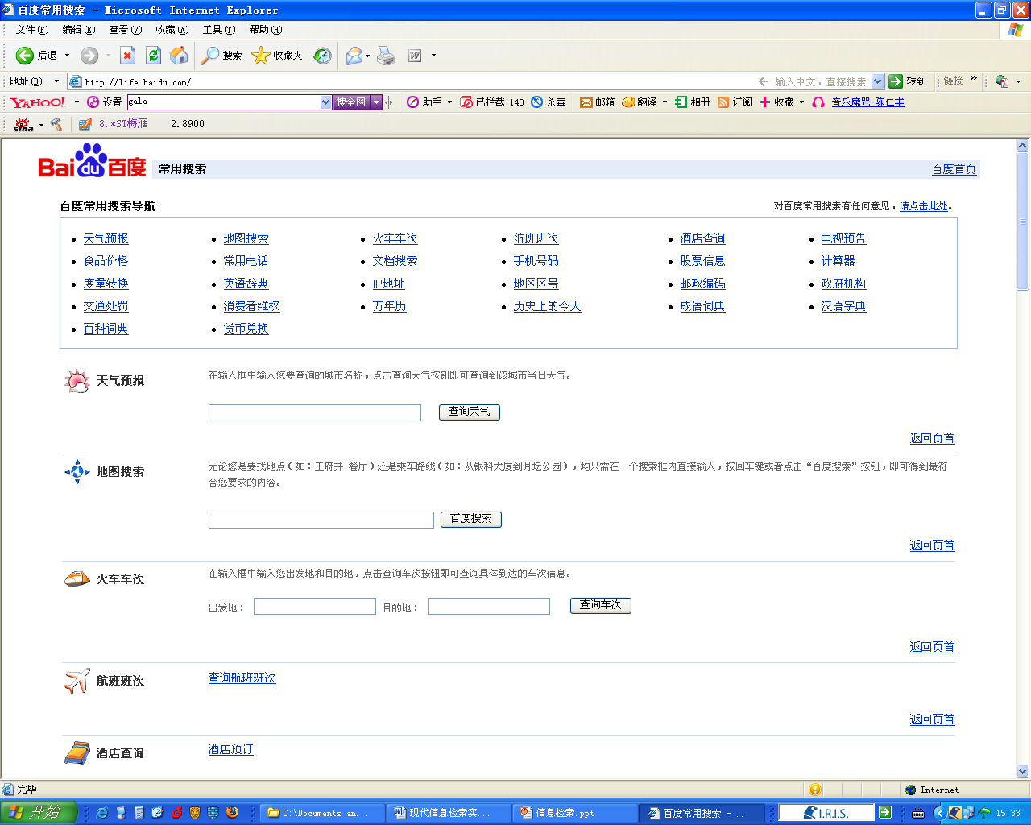
3.7常用的搜索引擎(Cont.)
(7)百度常用搜索
在百度首页单击“更多”链接，再单击“常用搜索”链接即可。可以搜索天气、地图、火车、航班、电视预告、常用电话号码等。

Slide 88
3.7常用的搜索引擎(Cont.)
三、Dogpile
网址： http://www.dogpile.com
元搜索引擎
提供以下检索
  网页、图片、音视频、新闻、黄页、白页
网页检索由google、Yahoo! 、AskJeeves、About、LookSmart、OpenDirectory、Overture、FindWhat提供
图片检索由Yahoo! Image和Ditto提供
音频文件检索由Yahoo!Audio和SingingFish提供
新闻检索由google!新闻、Topix、Fox News、ABC News
支持关键词检索和目录浏览检索。

Slide 89
3.7常用的搜索引擎(Cont.)
Dogpile提供三类检索
  页面检索
    简单检索
    高级检索
  黄页查询
    单击Dogpile首页的“Yellow Pages”链接，即可进行黄页查询。
    商业公司的信息查询
  白页查询
    单击Dogpile首页的“White Pages”链接，即可进行白页查询
    个人信息查询
    只输入姓就可以查询，也可输入人名、城市、州等信息限定检索

Slide 90
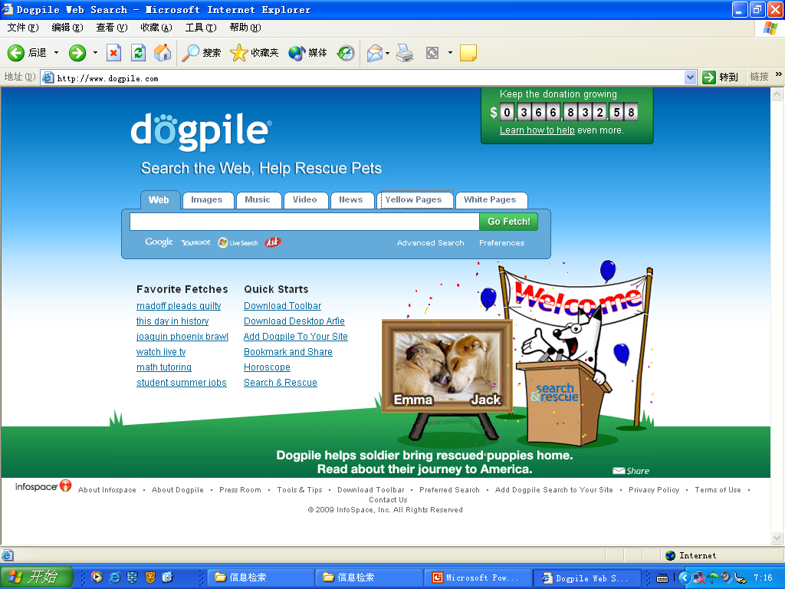
3.7常用的搜索引擎(Cont.)

